Slide 1
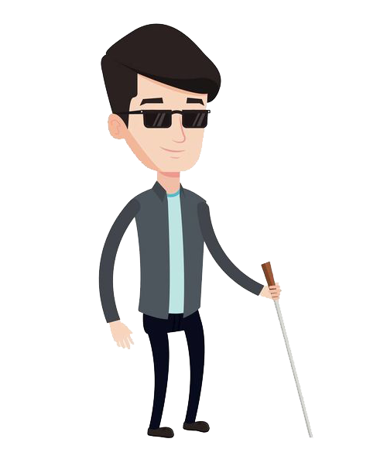
Asistente de audio que orienta el desplazamiento entre calles para gente no vidente
Grupo: SpartAPP
Integrantes: -Olver Arce -Victor Castro -Ismael Rojas
Asignatura: Proyecto II
Profesor: Diego Aracena Pizarro

Slide 2
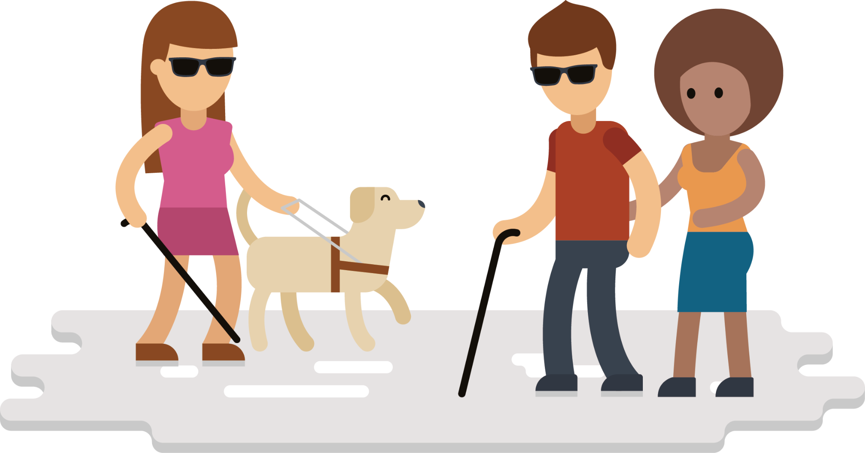
Introducción
El grupo SpartAPP presenta el proyecto una aplicación que ayude al invidente a desplazarse de manera más eficaz, autosuficiente y con más seguridad.
A continuación, se mostrarán las soluciones propuestas y de funcionalidad de la aplicación.

Slide 3
Problema
encontrado
Pueden caer en ciertos problemas al...
Realizar una ruta no conocida.
No reconocer direcciones de calles cercanas.
No detectar ciertos obstáculos.
Dificultad en encontrar la salida de emergencia.
Las personas invidentes tienen una mayor dificultad en poder desplazarse autónomamente.
Notes:
Problema generales encontrados en la postulación del proyecto.

Slide 4
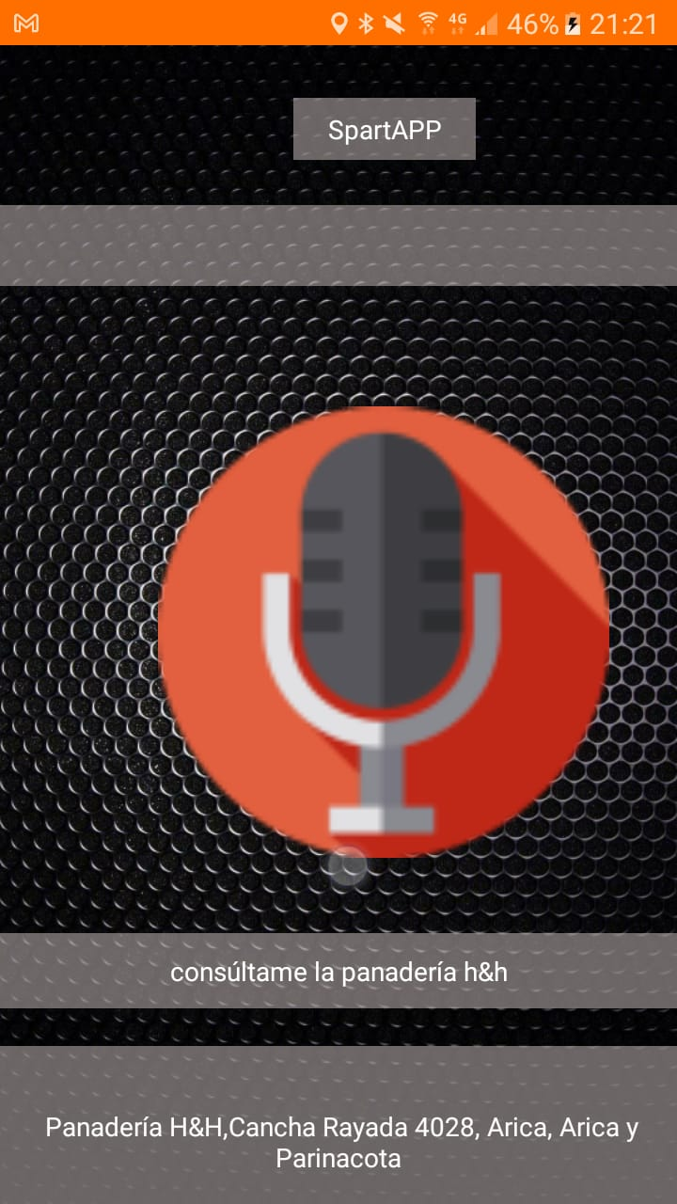
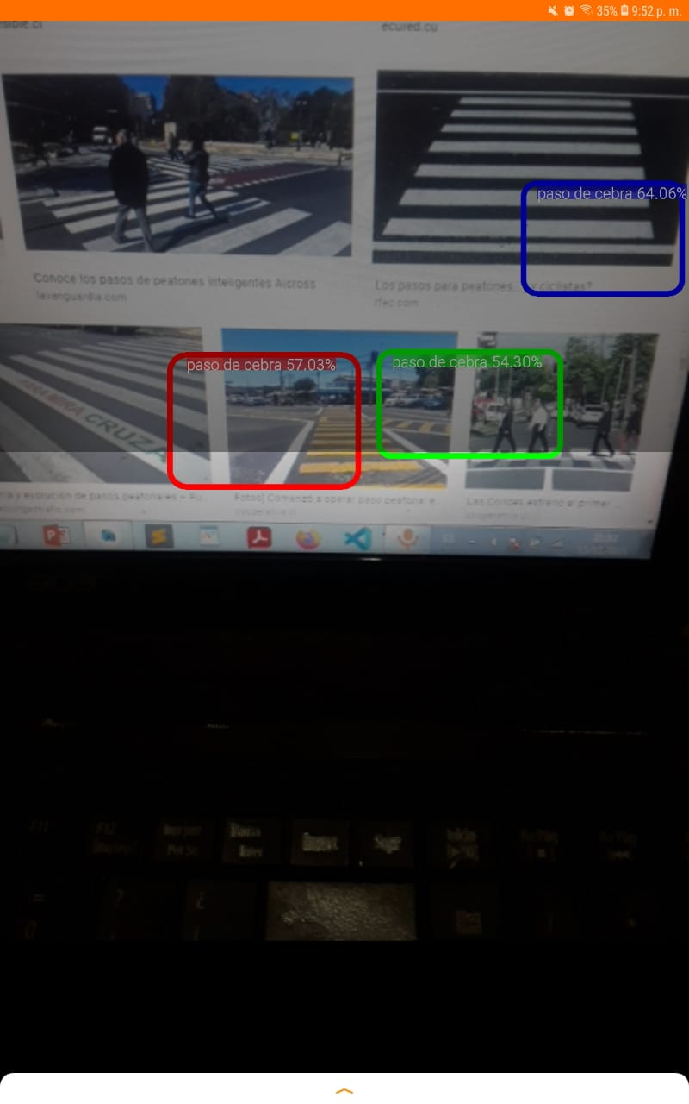
Solución del Problema
Se implementó una aplicación móvil en Android con el uso de micrófono, altavoz, cámara, internet, motor de vibración DC, GPS.
El fin es entregar al usuario, dos ventanas, en la primera podrá preguntar acerca de lugares y distancias, y en la segunda detectará objetos de interés como pasos peatonales, con su grado de confianza.
Notes:
solución propuesta por el grupo de proyecto.
1.- El desarrollo de una aplicación, con sus respectivos sensores a implementar.
2.- Las 2 ventanas entre la aplicación, donde se muestra la interfaz inicial y la cámara para detectar objetos.

Slide 5
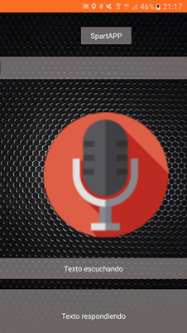
Aplicación
Botón de Consultar
Campo de texto “Texto escuchando”
Campo de texto “Texto respondiendo”

Slide 6
Requerimientos
El análisis de requerimientos, es decir características operacionales del software, se obtuvieron los siguientes requerimientos funcionales y no funcionales:
Requerimientos funcionales:
La aplicación debe utilizar la entrada de audio.
La aplicación debe utilizar la salida de audio.
La aplicación debe utilizar la cámara y la vibración del teléfono móvil.
La aplicación debe tener acceso a internet.
La aplicación debe utilizar el sensor GPS del teléfono móvil.

Slide 7
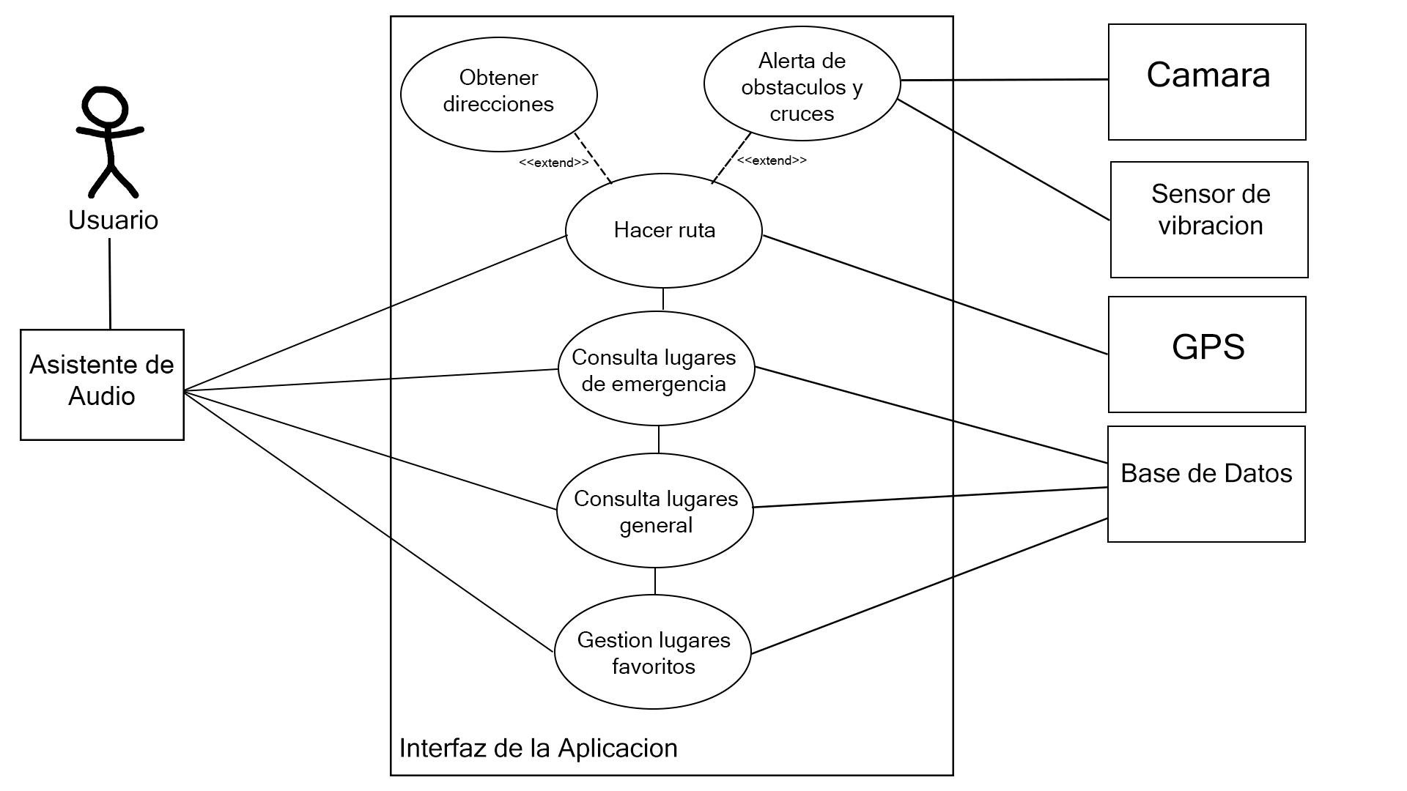
Requerimientos
Requerimientos no funcionales (RNF):
La aplicación funciona en sistema operativo android 5 o superior.
La aplicación debe producir el audio de texto claramente.
La aplicación debe obtener la ruta del lugar.

Slide 8
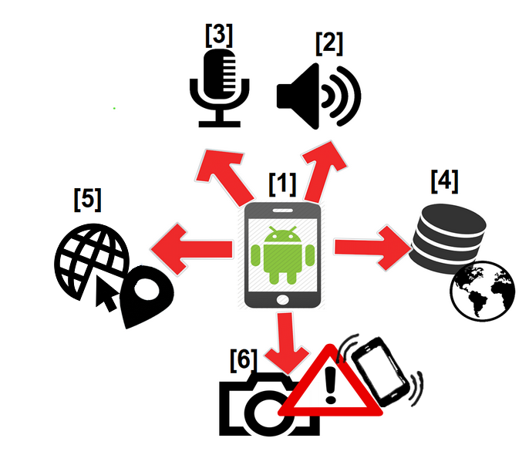
Arquitectura del Sistema
Dispositivo móvil, android 5 o superior.
Sensor de audio, audio generado para guiar.
Micrófono, reconocimiento de voz.
Base de datos, consulta de lugares.
Internet, conexión a la base de datos.
Cámara y motor DC, se reconoce a un objeto de interés y el móvil comenzará a vibrar.

Slide 9
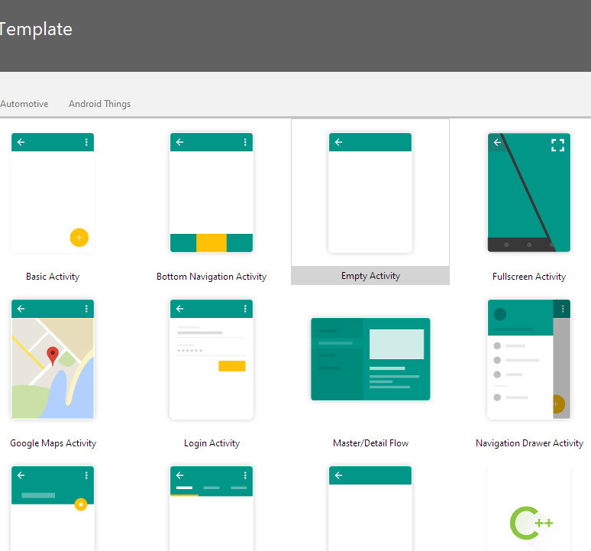
Desarrollo de la aplicación
Android studio:
Entorno de desarrollo integrado oficial para la plataforma Android.
Gradle:
Herramienta de automatización de compilación de código abierto centrada en la flexibilidad y el rendimiento.

Slide 10
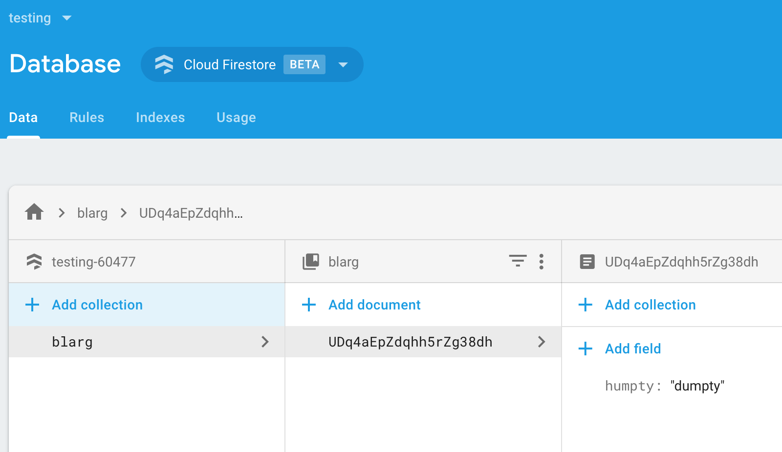
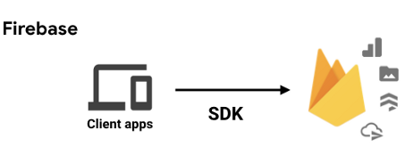
Desarrollo de la aplicación
Firebase:
Proporciona cargas y descargas de archivos para aplicaciones Firebase.

Slide 11
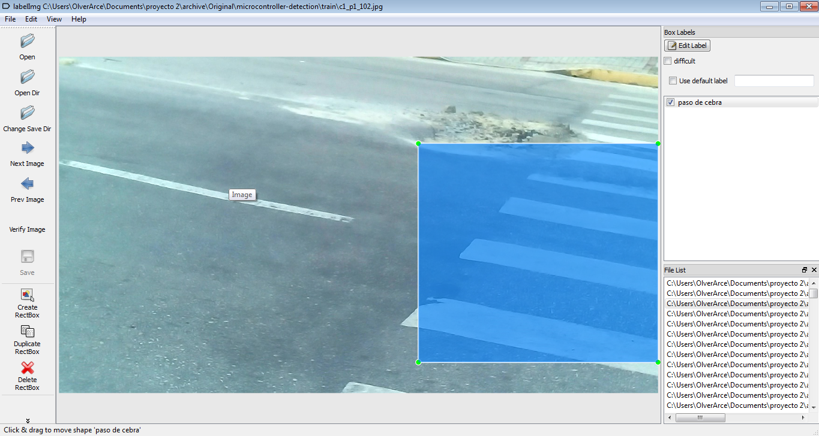
Desarrollo de la aplicación
labelIMG:
Herramienta de anotación de imágenes gráficas y cuadros delimitadores de objetos de etiquetas.

Slide 12
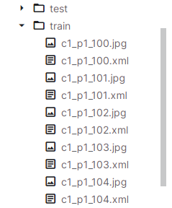
Desarrollo de la aplicación
Kaggle:
Permite a los usuarios encontrar y publicar conjuntos de datos, explorar y construir modelos en un entorno de ciencia de datos basado en la web.
Con ello adjuntamos el Dataset.
train 80%
test 20%

Slide 13
Desarrollo de la aplicación
Colab:
Permite que todos puedan escribir y ejecutar código arbitrario de Python en el navegador. No requiere configuración para usarlo y brinda acceso gratuito a recursos computacionales, incluidas GPU.

Slide 14
Desarrollo de la aplicación
Opciones de la aplicación basadas en Firebase:
Consultas a lugares
Agregar lugares

Slide 15
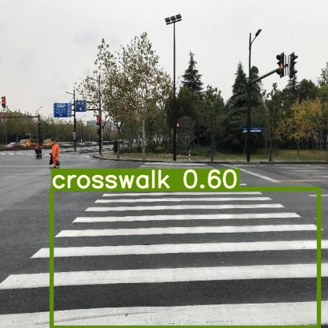
Desarrollo de la aplicación
Opciones de la aplicación basadas en Tensorflow:
Detección de objetos
Utilizar un modelo personalizado
Porcentaje de confianza

Slide 16
Pruebas y análisis de resultados
Móviles utilizados para realizar las pruebas:
Móvil | Android | Procesador | Memoria Ram | Resolución
Galaxy J5 2016 | 6.0.1 | Qualcomm Snapdragon 400/410 1.19GHz | 1892 MB | 12.8 MP (4128x3096)
Galaxy Tab A | 8.1 | Exynos Octa 7870 1.59GHz | 1944 MB | 8 MP (3264x2448)

Slide 17
Pruebas y análisis de resultados
Opción consulta lugar:
consulta {nombre del lugar}
{nombre del lugar}, {dirección del lugar}

Slide 18
Pruebas y análisis de resultados
Opción lugares cercanos
{tipo lugar} más cerca(no/na) distancia {distancia en metros}
lista->{nombre lugar}
{tipo lugar} más cerca(no/na)
El lugar más cercano es: {nombre lugar}, con una distancia de: {distancia}

Slide 19
Pruebas y análisis de resultados
Opción lugares favoritos:
agrega {nombre del lugar} a favoritos
agregado a favoritos: {nombre del lugar} con éxito
lista de lugares favoritos
{nombre del lugar}, {dirección lugar}
elimina {nombre lugar} de favoritos
se eliminó: {nombre lugar} con éxito

Slide 20
Pruebas y análisis de resultados
Opción Ruta:
inicia ruta a {nombre lugar}
ha iniciado ruta hacia: {nombre lugar}
cancela ruta
la ruta se ha cancelado exitosamente
distancia faltante
la distancia faltante a {nombre lugar} es de {distancia}

Slide 21
Pruebas y análisis de resultados
Opción Mi ubicación:
cual es mi ubicación
tu ubicación es: {dirección lugar}, con coordenadas {ubicación lugar}

Slide 22
Pruebas y análisis de resultados
Opción detección:
activa cámara - desactivar cámara
[cambio de pantalla]
actualiza
actualizando lectura
{objeto detectado}, {confianza}

Slide 23
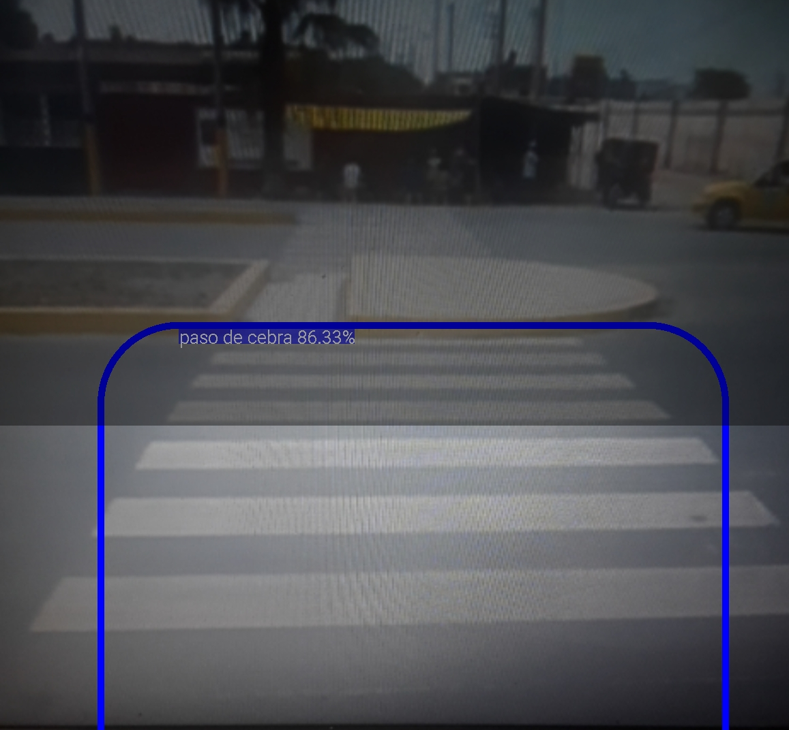
Pruebas y análisis de resultados
Opción detección:

Slide 24
Pruebas y análisis de resultados
Opción detección:

Slide 25
Pruebas y análisis de resultados
Evaluación para las vistas en móviles de prueba:
Las mediciones se expresarán en segundos.
Móvil | Tiempo de respuesta Consulta | Tiempo de detección de objetos | Reconocimiento de Voz
Galaxy J5 2016 | 2 segundos | 7segundos | 2 segundos
Galaxy Tab A | 3 segundos | 4 segundos | 0.5 segundos

Slide 26
Conclusiones
El desarrollo de nuevas tecnologías podrían asistir, en parte, a los problemas de desplazamiento de gente invidente.
El trabajo se veía difícil pero con organización cada semana y reparto de tareas, se pudo lograr. Se logró aprendizaje sobre Android Studio, además del reconocimiento de objetos y implementacion de APIs.
Dificultades en el servidor de mapas, al principio estábamos usando Google Maps, luego Mapbox, pero al final decidimos usar una base de datos con los lugares de mapas.
Trabajo futuro
Añadir más idiomas a la aplicación y más lugares a la base de datos.

Slide 27
¡Gracias por su atención!
Grupo: SpartAPP
Integrantes: -Olver Arce -Victor Castro -Ismael Rojas
Asignatura: Proyecto II
Profesor: Diego Aracena Pizarro

